Slide 1

Sharing Android
Dagger2
16/04/2020
09e-BM/DT/FSOFT - ©FPT SOFTWARE – Fresher Academy - Internal Use
1

Slide 2




DependencyInjection
Confidential ²

Slide 3
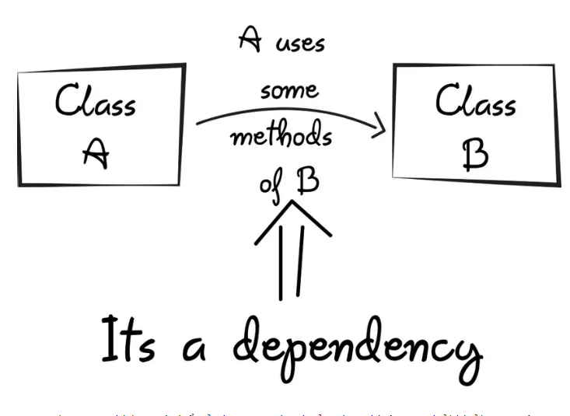
#1. Định nghĩa
Giả sử một class A, lớp này có sử dụng một số chức năng từ đối tượng lớp B ( class A hoạt động dựa vào class B). Thì có thể nói là class A có quan hệ phụ thuộc với class B.

Slide 4
#2. Phân loại
3 loại dependency injection:
Constructer injection: các dependency được cung cấp thông qua các constructor của class.
Setter Injection: Tức là các dependency như là một thuộc tính của lớp, sau đó inject bằng gán thuộc tính cho Dependency.
Interface: Xây dựng interface có chứa các phương thức setter để thiết lập dependency, interface này sử dụng bởi các lớp triển khai, các lớp triển khai phải định nghĩa các setter quy định trong interface.

Slide 5
#3. Lợi ích
Lợi ích của dependency Injection:
Giúp viết UT dễ dàng hơn.
Giảm thiểu được boilerplate code vì việc khởi tạo dependency được bởi bởi compoment khác.
Mở rộng dự án dễ dàng hơn.

Slide 6
#4. Bất lợi
Lợi ích của dependency Injection:
Nó khá phức tạp để học, và nếu dung quá đà thì có thể dẫn tới một số vấn đề khác.
Rất nhiều các lỗi ở compile time có thể bị đẩy sang runtime.
Có thể ảnh hưởng tới chức năng auto-complete hay Find references của một số IDE.

Slide 7
Dagger
Confidential ⁵

Slide 8
#1. Định nghĩa
Dependency injector có thể coi đây như một module
View layer
Presenter layer
Model layer

Slide 9
#2. View layer
It can be an Activity, Fragment or even a complicated View
It should have lifecycle or need handle lifecycle by self.
It is very very very passive > Only receive action event from User and delegate to
Presenter, and do what Presenter tell to do.
Mistakes
Do not delegate user interaction to Presenter, handle & deal with it with
complicated logic.
Do not define interface

Slide 10
#3. Presenter layer
The presenter is responsible to act as the middleman between view and model. It retrieves data from the model and returns it formatted to the view.
It DONOT contain any Android Framework class.
It contains States of View.
It receive user interaction from View layer, or receive data from Model layer. Then use States & UI Logic to decide what present to User through View.

Slide 11
#4. Model layer
The Model layer is not a model like (Person.java, User.java,…). It’s a layer where work with many Framework, 3rd library, network, database… to return data to Presenter layer. Some of implementation approach is use UseCase & Repository in simple way.
Use case:
Each use case must do a specific job (LoginUseCase.kt, SignUpUseCase.kt,…)
It should be small enough, would be Single Responsible. For reuse purpose.
A use case could use multiple other use cases or repositories to orchestrate the flow data

Slide 12
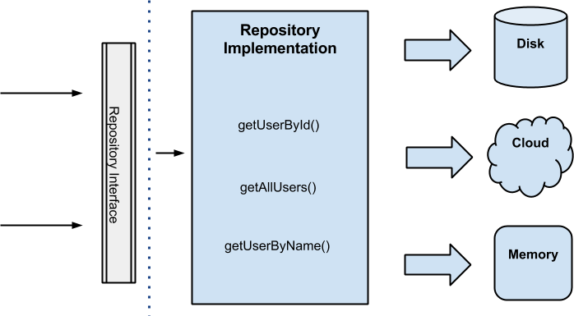
#5. Repository
It can be name like (AuthenticationRepository.kt) which do some job like login, signup, logout.
It is used by Use Case.
It work with network, database, 3rd library.
ADVANCED: It should be abstraction.

Slide 13
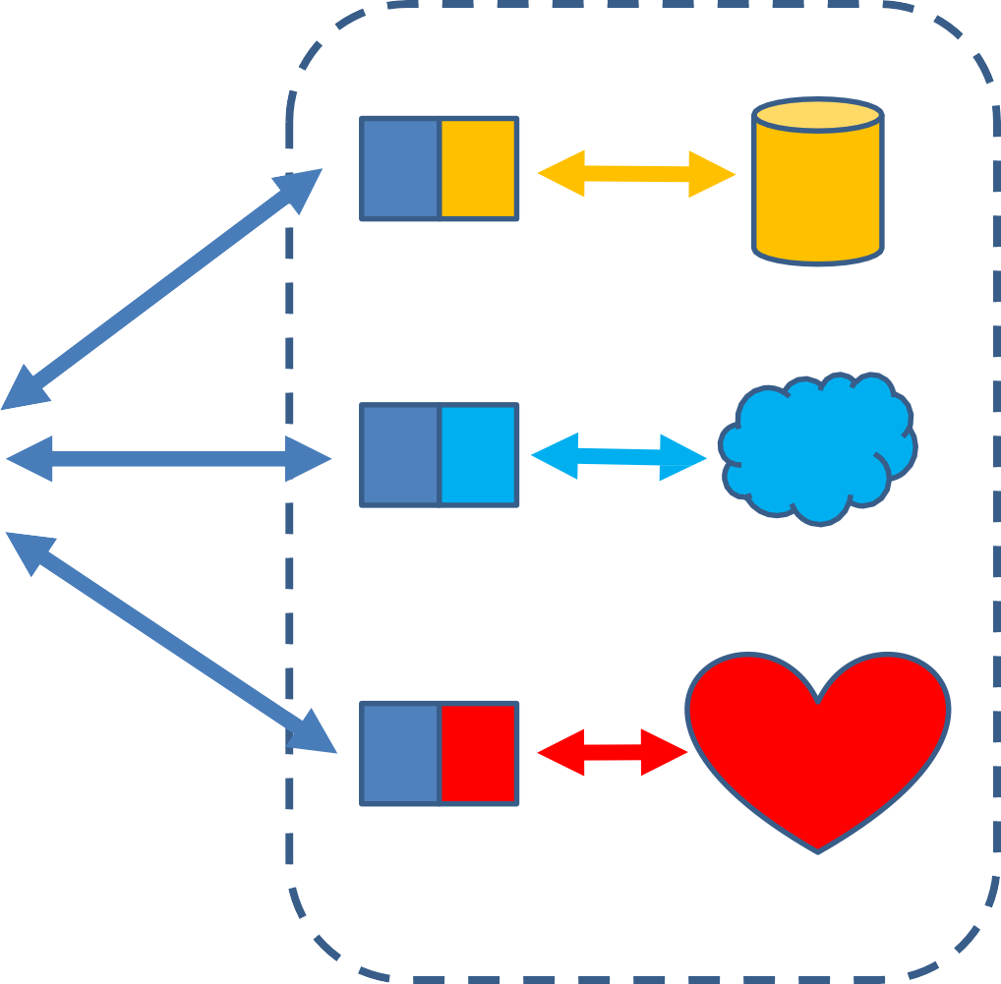
#6. Data layer
Data Layer DB model mapper
DB
API entity mapper
Cloud
Applicatio n
Entity mapper
Somethi ng else

Slide 14
Summary
Layers
View layer
Presenter layer
Model layer
Repository
Data layer
16/04/2020
09e-BM/DT/FSOFT - ©FPT SOFTWARE – Fresher Academy - Internal Use
12

Slide 15

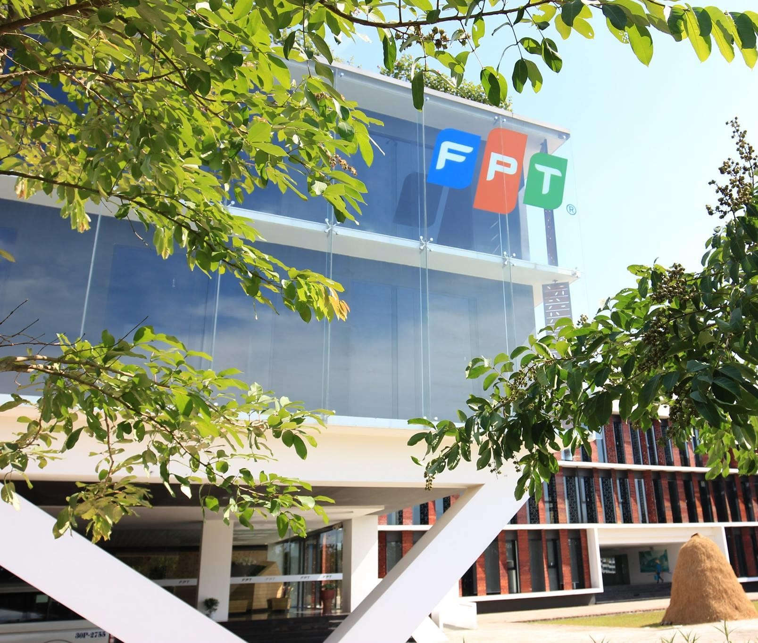

Some Usually Mistakes
Confidential ¹³

Slide 16
Mistakes
Use one model crossing all layers.
Use Framework classes in Presenter (MVP) or even where it shouldn’t be there.
Break rules silently and give yourself freedom.

Slide 17
Lesson Summary
Overview Applications Architecture
Why should build an Architecture for a project first?
MVP Architecture layers
View layer
Presenter layer
Model layer
Some usually mistakes
Assignments
16/04/2020
09e-BM/DT/FSOFT - ©FPT SOFTWARE – Fresher Academy - Internal Use
15

Slide 18

Thank you
16/04/2020
09e-BM/DT/FSOFT - ©FPT SOFTWARE – Fresher Academy - Internal Use
16

